Slide 1
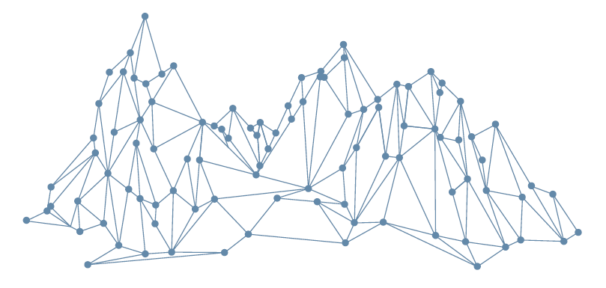
Interreg V-A Espagne, France, Andorre (POCTEFA 2014-2020)
Girona, 12 de marzo de 2020

Slide 2
MODIFICACIONES

Slide 3
EXISTE UNA GUÍA

Slide 4

¡YA SÉ QUÉ MODIFICACIONES!
¡ENVÍO MAIL A LA SECRETARÍA CONJUNTA!

Slide 5
EL JEFE DE FILA/BENEFICIARIO INFORMA A SUS SOCIOS DE PROYECTO

Slide 6


EN LAS FICHAS
DE SOCIOS EN SIGEFA
O
EN EL RESTO
DEL
FORMULARIO
DE
CANDIDATURA

Slide 7
ACTUALIZACIONES DE REPRESENTANTES LEGALES, CAMBIOS DE NIF/SIRET, Nº DE CUENTA, IVA, ETC. DEBEN SER COMUNICADOS A LA SC.
EN LAS FICHAS
DE SOCIOS EN SIGEFA
MODIFICACIONES DE LAS PERSONAS DE CONTACTO Y RESPONSABLE DE NOTIFICACIONES.

Slide 8
EJEMPLO 1:
ACTUALIZACIONES DE REPRESENTANTES LEGALES, CAMBIOS DE NIF/SIRET Nº DE CUENTA, IVA, ETC. DEBEN SER COMUNICADOS A LA SC.
CAMBIO DE NIF/SIRET SE TRATA COMO UNA SUSTITUCIÓN DE UN BENEFICIARIO/SOCIO POR OTRO.
DEBE CUMPLIMENTARSE SOLICITUD DE MODIFICACIÓN A TRAVÉS DE SIGEFA Y CONCLUYE CON ADENDA AL CONVENIO FEDER.

Slide 9
EJEMPLO 2:
ACTUALIZACIONES DE REPRESENTANTES LEGALES CAMBIOS DE NIF/SIRET, Nº DE CUENTA, IVA, ETC. DEBEN SER COMUNICADOS A LA SC.
LA ACTUALIZACIÓN DE REPRESENTANTES LEGALES LA HACE LA GESTORA DEL PROYECTO DIRECTAMENTE UNA VEZ HAYA RECIBIDO LA DOCUMENTACIÓN QUE JUSTIFIQUE EL NOMBRAMIENTO.

Slide 10
EJEMPLO 3:
LO HACE DIRECTAMENTE CADA ENTIDAD
E INFORMA A LA SC.
MODIFICACIONES DE LAS PERSONAS DE CONTACTO Y RESPONSABLE DE NOTIFICACIONES.

Slide 11
JdF/BP CUMPLIMENTA TAREA SOLICITUD DE MODIFICACIÓN EN SIGEFA.
LA SC INSTRUYE.
EL PROGRAMA APRUEBA/RECHAZA.
ACTUALIZACIÓN/ADENDA DEL CONVENIO.
EN EL RESTO
DEL
FORMULARIO
DE
CANDIDATURA

Slide 12

MESES

Slide 13


CANDIDATURA/FORMULARIO
PROVISIONAL
CUANDO SE APRUEBE REEMPLAZARÁ A LA CANDIDATURA/FORMULARIO APROBADO INICIALMENTE

Slide 14

8 TIPOS DE CAMBIOS
8 FICHAS DE LA GUÍA
1
2
3
4
5
6
GUÍA
MODIFICACIONES
7
8

Slide 15

PRÓRROGA/ CALENDARIO
Ficha nº:
1
Máximo 2 de 6 meses o una de un año.
Nunca podrá ser superior a 1/3 de la duración inicial del proyecto.
Límite para solicitarla: 3 meses antes de la finalización.
NO SE PUEDE IR MÁS ALLÁ DEL 01/06/2022

Slide 16
PARTENARIADO
Ficha nº:
2
Retirada, sustitución, inclusión de un beneficiario/socio.
Intercambio del rol jefe de fila/beneficiario principal.
Límite para solicitarla: 6 meses antes de la finalización.
Debe mantenerse siempre al menos 2 entidades de los 3 estados (ES,FR,AND) o un socio transfronterizo.

Slide 17
SOCIOS ASOCIADOS
Ficha nº:
3
Inclusión de socios asociados.
Retirada no autorizada salvo en casos de fuerza mayor.
Límite para solicitarla: 6 meses antes de la finalización.

Slide 18
ORGANISMOS TERCEROS
Ficha nº:
4
NO ES PERTINENTE PARA
LOS DE LA 2ª Y 3ª CONVOCATORIA

Slide 19
PF: COSTE TOTAL O REPARTO PRESUPUESTARIO
Ficha nº 5.a:
5
Se reduce el coste total de la operación y/o se modifica el reparto del presupuesto entre beneficiaros.
No se permite más FEDER del aprobado.
Límite para solicitarla: 2 meses antes de la finalización.

Slide 20
PF: MODIFICACIÓN COFINANCIACIONES PÚBLICAS
Ficha nº 5.b:
5
Aparición de cofinanciaciones públicas no previstas en el Plan financiero original.
Respeto % autofinanciación exigido, que puede variar en función de la aplicación de ayudas de Estado.

Slide 21

TC: DESVIACIÓN SUPERIOR AL 10% ENTRE CATEGORÍAS DE GASTOS A NIVEL DE PROYECTO
Ficha nº:
6
ESTO MERECE UN EJEMPLO
Prevé una desviación que supera el 10% permitido en Convenio FEDER.
Hasta un límite de 20%.
Límite para solicitarla: máx. 1/proyecto y a más tardar 3 meses antes de la finalización.

Slide 22
Ficha nº:
6
LAS PALABRAS CLAVE PARA ENTENDER EL
EJEMPLO SON:
Desviación positiva
A nivel de proyecto
CATEGORÍAS GASTOS DEL PROYECTO | COSTE TOTAL PROGRAMADO CATEGORÍAS GASTOS DEL PROYECTO | COSTE TOTAL PREVISTO CATEGORÍAS GASTOS DEL PROYECTO | TOTAL DESVIACIÓN POSITIVA
PERSONAL | 558.577,72 | 317.528,55 | -241.049,17
OFICINA | 40.141,41 | 22.931,88 | -17.209,53
DESPLAZAMIENTOS | 79.522,98 | 200.000,00 | 120.477,02
EXTERNOS | 307.362,99 | 107.676,11 | -199.686,88
EQUIPOS | 23.000,00 | 70.000.00 | 47.000,00
INFRAESTRUCTURAS | 0,00 | 0,00 | 0,00
TOTAL | 1.008.605,10
167.477,02€
DESVIACIÓN
POSITIVA

Slide 23
Ficha nº:
6
LAS PALABRAS CLAVE PARA ENTENDER EL
EJEMPLO SON:
Desviación positiva
A nivel de proyecto
CATEGORÍAS GASTOS DEL PROYECTO | COSTE TOTAL PROGRAMADO CATEGORÍAS GASTOS DEL PROYECTO | COSTE TOTAL PREVISTO CATEGORÍAS GASTOS DEL PROYECTO | TOTAL DESVIACIÓN POSITIVA
PERSONAL | 558.577,72 | 317.528,55 | -241.049,17
OFICINA | 40.141,41 | 22.931,88 | -17.209,53
DESPLAZAMIENTOS | 79.522,98 | 200.000,00 | 120.477,02
EXTERNOS | 307.362,99 | 107.676,11 | -199.686,88
EQUIPOS | 23.000,00 | 70.000.00 | 47.000,00
INFRAESTRUCTURAS | 0,00 | 0,00 | 0,00
TOTAL | 1.008.605,10
167.477,02€
DESVIACIÓN
POSITIVA
16,60% CON RESPECTO AL COSTE TOTAL DEL PROYECTO

Slide 24

DATOS FICHAS
Ficha nº:
7
VISTO

Slide 25
PLAN DE ACCIÓN
Fichas 8.a y 8.b.
8
Supresión, sustitución o inclusión de acciones, realizaciones.
Revisión contribución a indicadores.
Supresión, inclusión o sustitución de actividades y entregables.
Límite para solicitarla: 6 meses antes de la finalización.

Slide 26
CAMBIOS RELACIONADOS

Slide 27
AUNAR LAS MODIFICACIONES EN UNA ÚNICA SOLICITUD

Slide 28




Gracias | Merci
www.poctefa.eu
info@poctefa.eu
#POCTEFA
Síguenos en | Suivez-nous sur @ctppoctefa

